Slide 1

Groep D
Wijnand
Kachung
Wesley
Nigel
Tom
Cüneyt

Slide 2
DevSECOPS CONTAINERSCANNING
Wijnand van Zyl

Slide 3
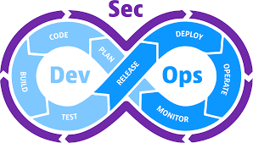
Devsecops
"Sec" wordt geintegreerd met DevOps
Onderdeel van het ontwikkeling
Door het hele proces

Slide 4

containerscanning
Onderdeel van DevSecOps
Automatisch controleren van images

Slide 5
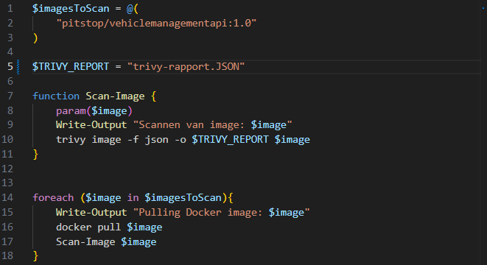
Containerscanning in de pitstop applicatie

Slide 6

Tekton CI & CD
Kachung

Slide 7
Wat is Tekton?
Cloud-native oplossing voor CI/CD
Kubernetes custom resource
Eigen Ecosysteem
Pipelines
Triggers
CLI
Catalog

Slide 8
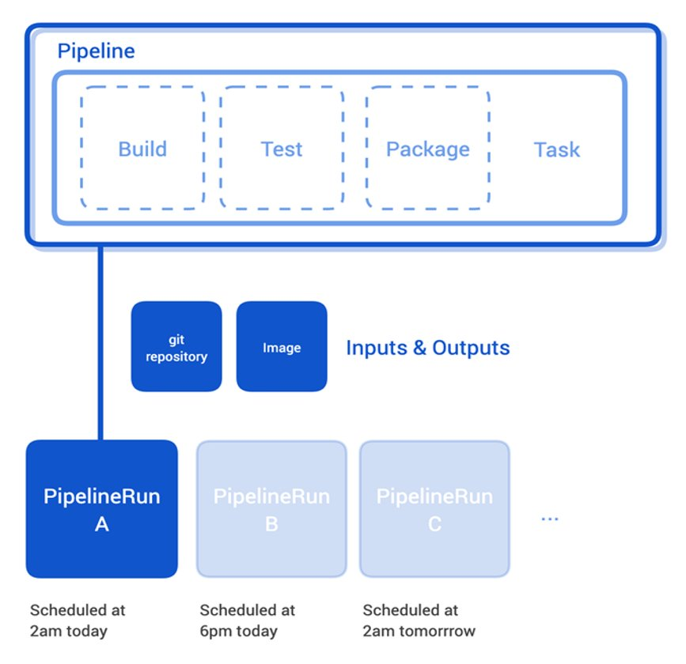
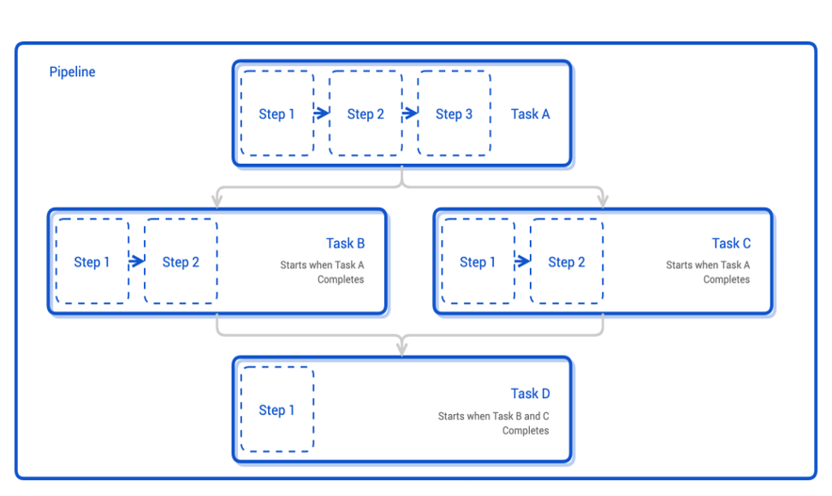
Hoe werkt tekton

Slide 9
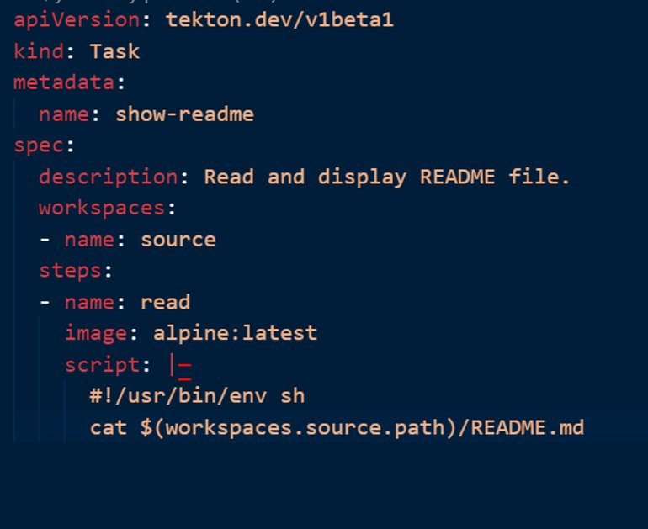
Voordelen en nadelen
Voordelen:
Native Kubernetes
Herbruikbaar
Uitbreidbaar
Schaalbaarheid
Nadelen:
Learning curve
Community support

Slide 10
Toepassingen
CDMM Model
GitOps & Orchestration
Build & Deploy
Integratie met bestaande kubernetes applicaties
Praktische toepassingen:
Clonen Git repositories
Docker registry

Slide 11

Kubernetes secrets management via externe provider
Wesley

Slide 12
Via externe provider
Beheer uitbesteden
Beveiligingsbehoeften
Complexiteit
Notes:
Secrets te gebruiken voor het verwerken gevoelige informatie (API-keys, wachtwoorden)
Keuze voor EP ligt onderandere aan je beveiligingsbehoeften & complexiteit van je secret management

Slide 13

HashiCorp vault
Secret management solution
Workspace
Pods configureren
Schaalbaar
Auditing vs Logging
Notes:
Schaalbaar want je kan k8s clusters aanmaken indien nodig.
HCV biedt auditmogelijkheden.
auditing richt zich op het beoordelen van activiteiten en beleid om naleving en beveiliging te waarborgen.
logging richt zich op het vastleggen van gebeurtenissen en activiteiten voor diagnose en monitoring.

Slide 14
Relevantie voor translink
Uitbesteden beheren
Complexiteit
Kosten

Slide 15
Draft
Cüneyt

Slide 16
Draft
CL tool
Create
Dockerfile
Kubernetes deployment
Generate-workflow
GitHub workflow
Voordelen
Nadelen

Slide 17


Prometheus en Slack integratie
Nigel

Slide 18


waarom Prometheus
Monitoringsysteem
Waarschuwingsysteem

Slide 19

Waarom Slack
Communicatie tool

Slide 20
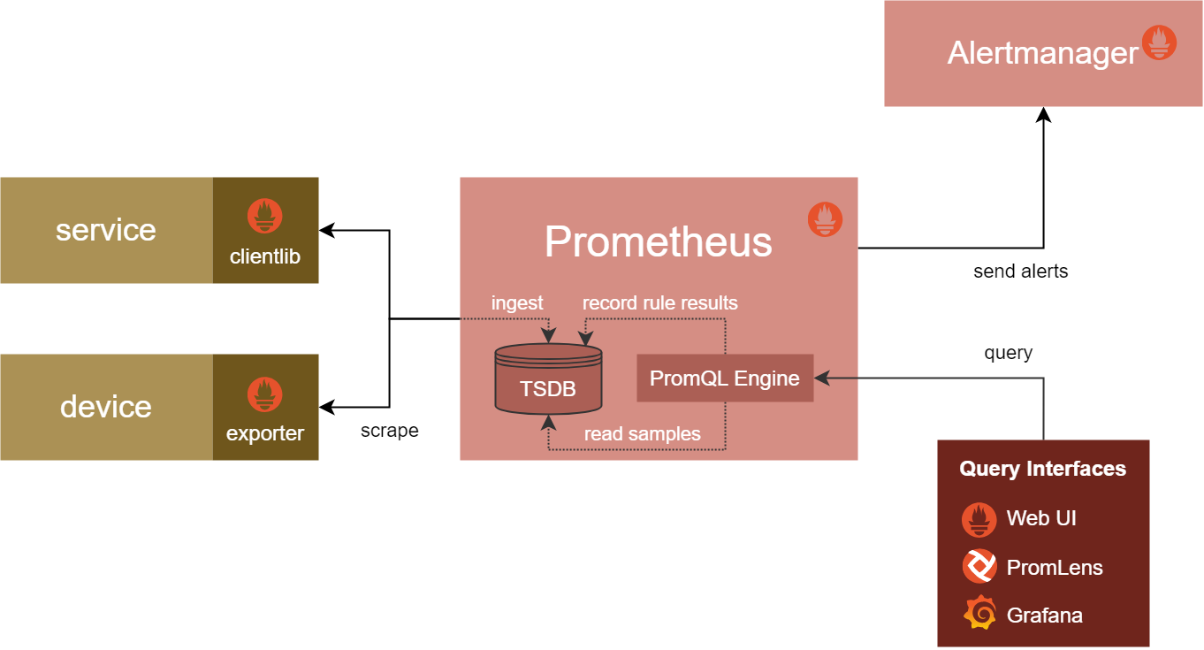
Hoe werkt het?

Slide 21
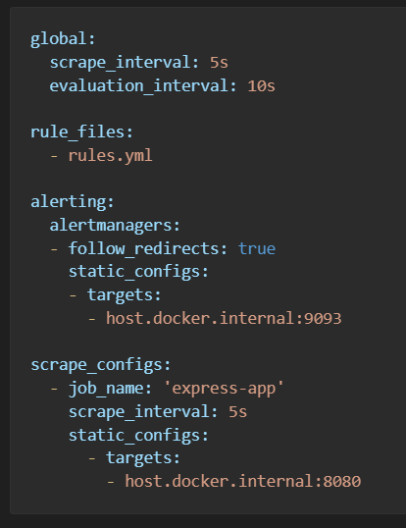
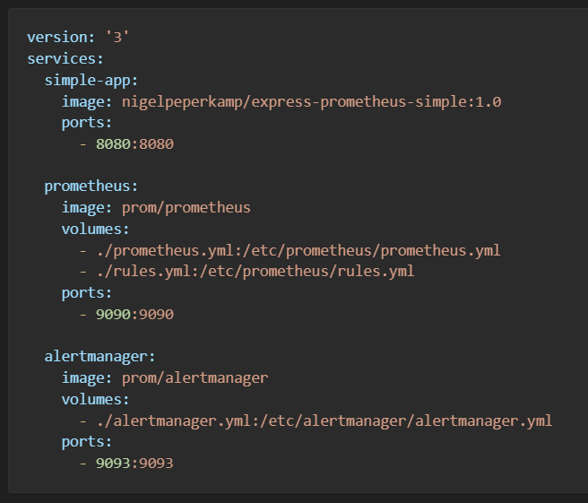
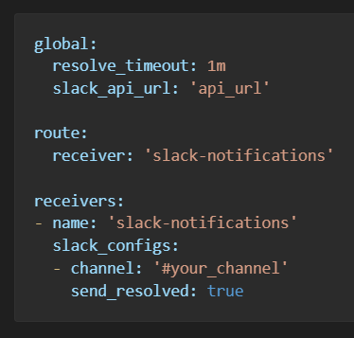
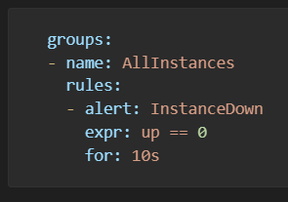
Praktische uitwerking

Slide 22
Toepassingen
Realtime Alerts
Samenwerking
Centrale hub
Verbeterde reactietijd

Slide 23
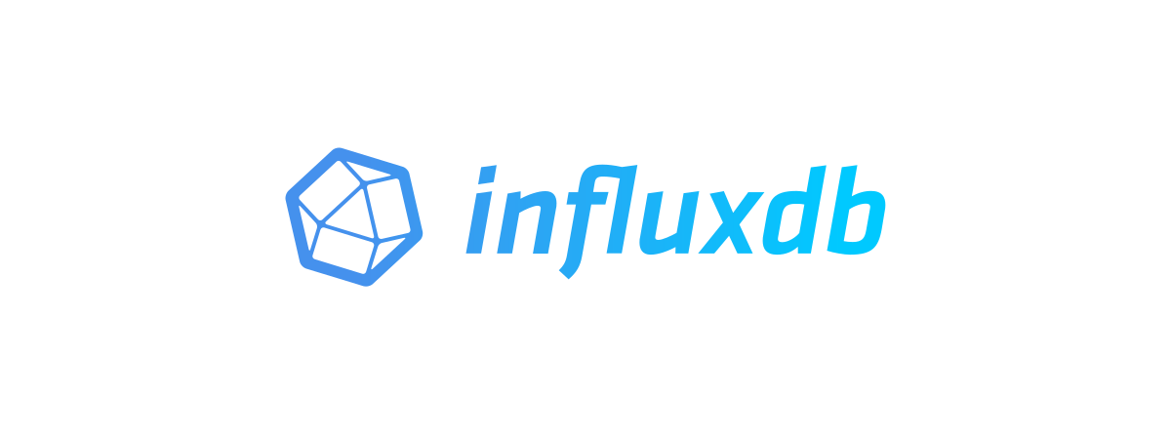
InfluxDB
Tom

Slide 24
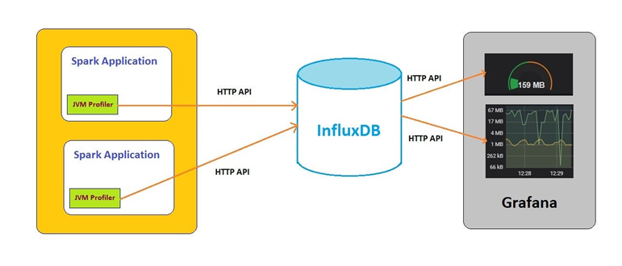
Functionaliteiten
Opslaan van tijdreeksgegevens
Uitvoeren van queries op tijdreeksgegevens
Visualiseren van tijdreeksgegevens

Slide 25
Toepassingen
Monitoring van systemen en apparaten
Datavisualisatie
Machine learning

Slide 26
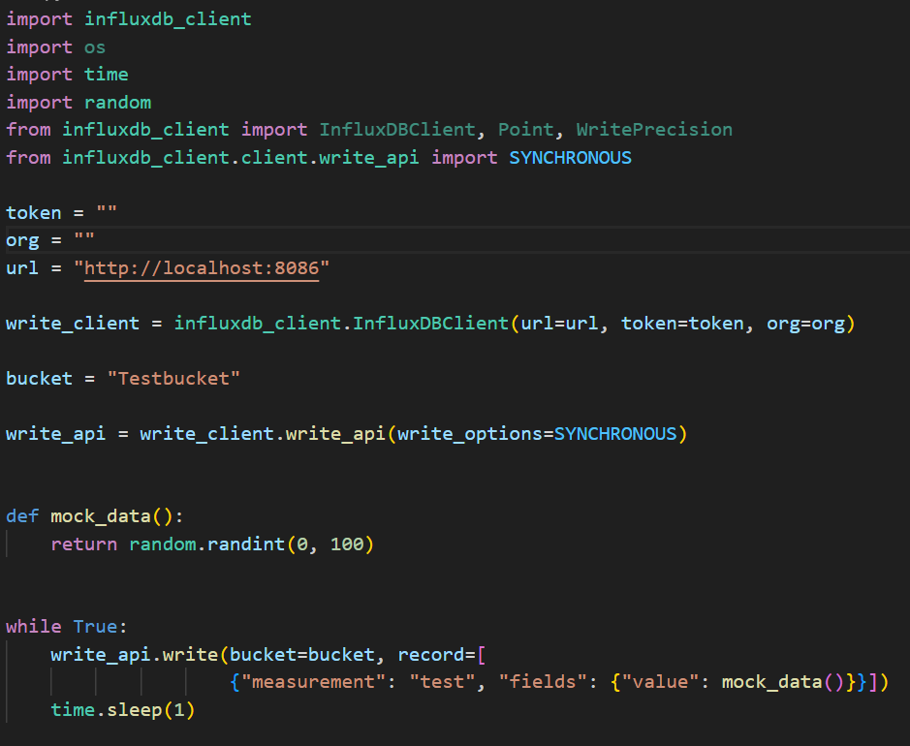
Praktijk

Slide 27
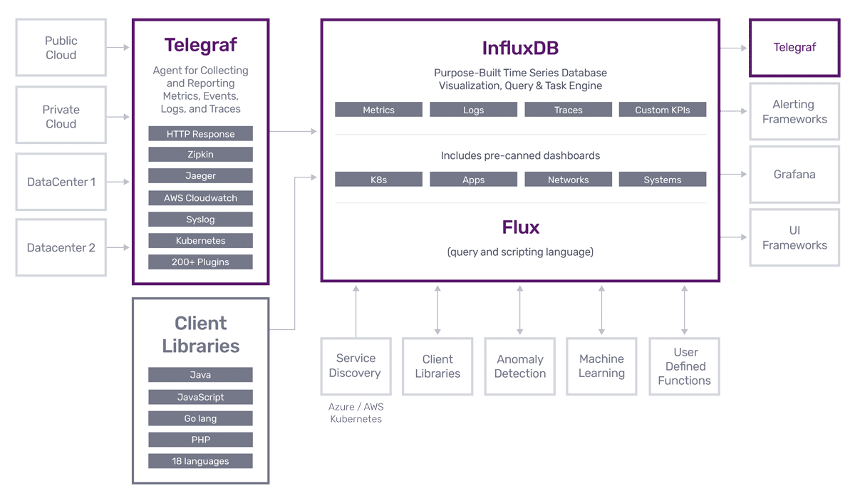
OVerzicht

